Slide 1
theme: service de stockage des donnees cloud
Membres du groupe:
Mbuguem koyoue Anriane
Washingtong brenda
Madji ali
Wabo joel
YIAH BILOMA CEDRIC
SOUS LA SUPERVISION DE:
Ing MBEKOU YOUMBI Kelly

Slide 2
PLAN
INTRODUCTION
PRESENTATION ET PRATIQUE DU DATASTORE
CLOUD SQL
JPA
CONCLUSION

Slide 3
INTRODUCTION
Le stockage dans le cloud est un modèle de cloud computing qui stocke les données sur Internet via un fournisseur de cloud computing qui gère et exploite le stockage des données en tant que service. Il est livré sur demande avec une capacité et des coûts « juste-à-temps », et il vous économise l'achat et la gestion de votre propre infrastructure de stockage de données. Cela vous offre agilité, envergure mondiale et durabilité, avec un accès aux données « n'importe quand, n'importe où ».
Tout au long de notre travail, nous allons premièrement, faire une présentation et une pratique du datastore. Ensuite, nous allons expliquer ce qu’est le CLOUD SQL et enfin il sera question d’eclaicir la notion de JPA.

Slide 4
PRESENTATION ET PRATIQUE DU DATASTORE
Cloud Datastore est une base de données de documents NoSQL conçue pour le scaling automatique, les hautes performances et la convivialité de développement des applications. Fonctionnalités principales de Cloud Datastore :
Les transactions atomiques : Cloud Datastore peut exécuter un ensemble d'opérations dans lesquelles toutes les opérations réussissent, ou aucun d'entre elles.
La haute disponibilité des opérations de lecture et d'écriture: Cloud Datastore s'exécute dans les centres de données Google, qui utilisent la redondance pour minimiser l'impact des points de défaillance.
L'évolutivité massive avec hautes performances : Cloud Datastore utilise une architecture distribuée pour gérer automatiquement le scaling. Cloud Datastore s'appuie sur une combinaison d'index et de contraintes de requête, de sorte que vos requêtes évoluent avec la taille de l'ensemble de résultats, et non avec la taille de votre ensemble de données.

Slide 5
Le stockage flexible et l'interrogation des données : Cloud Datastore tend naturellement vers les langages de script et orientés objet, et est exposé aux applications via plusieurs clients. Il fournit également un langage de requête semblable à SQL.
Le bon équilibre entre cohérence forte et cohérence à terme : Cloud Datastore garantit que les recherches d'entité par clé et par requête ascendante reçoivent toujours des données à cohérence forte. Toutes les autres requêtes sont cohérentes à terme. Les modèles de cohérence permettent à votre application de fournir une expérience utilisateur exceptionnelle tout en gérant de grandes quantités de données et d'utilisateurs.

Slide 6
Les requêtes datastore
Une requête récupère depuis Datastore des entités qui répondent à un ensemble déterminé de conditions. La requête s'exécute sur des entités d'un genre donné. Elle peut spécifier des filtres sur les valeurs de propriété, les clés et les ancêtres des entités, et peut renvoyer zéro, une ou plusieurs entités en tant que résultats. Une requête peut également spécifier des ordres de tri pour séquencer les résultats en fonction de leurs valeurs de propriété. Les résultats incluent toutes les entités qui ont au moins une valeur (pouvant être nulle) pour chaque propriété nommée dans les filtres et les ordres de tri, et dont les valeurs de propriété répondent à tous les critères de filtre spécifiés. La requête peut renvoyer des entités entières, des entités projetées ou simplement des clés d'entité.
Une requête type comprend les éléments suivants :
Un genre d'entité auquel s'applique la requête
Zéro, un ou plusieurs filtres basés sur les valeurs de propriété, les clés et les ancêtres des entités
Zéro, un ou plusieurs ordres de tri, pour séquencer les résultats
Lorsque la requête est exécutée, elle récupère toutes les entités d'un genre donné qui répondent à tous les filtres définis, en les triant dans l'ordre spécifié. Les requêtes s'exécutent en lecture seule.

Slide 7
JDO intègre un langage de requête permettant de récupérer les objets qui répondent à un ensemble de critères. Ce langage, appelé JDOQL, fait directement référence aux champs et classes de données JDO, et donne lieu à une vérification du type pour les paramètres et résultats des requêtes. JDOQL est semblable à SQL, mais s'avère mieux adapté aux bases de données orientées objet telles que App Engine Datastore. (La mise en œuvre de l'API JDO par App Engine ne prend pas directement en charge les requêtes SQL.)
L'interface Query (requête) de JDO accepte plusieurs styles d'appel : vous pouvez spécifier une requête complète dans une chaîne (à l'aide de la syntaxe de chaîne JDOQL) ou vous pouvez définir une partie ou l'intégralité de la requête en appelant des méthodes sur l'objet Query. L'exemple suivant illustre la méthode consistant à effectuer un appel avec un filtre et un ordre de tri, en appliquant la substitution de paramètres à la valeur utilisée dans le filtre. Les valeurs d'argument transmises à la méthode execute() de l'objet Query sont substituées dans la requête dans l'ordre spécifié :

Slide 8
import java.util.List;
import javax.jdo.Query;
// ...
Query q = pm.newQuery(Person.class);
q.setFilter("lastName == lastNameParam");
q.setOrdering("height desc");
q.declareParameters("String lastNameParam");
try {
List<Person> results = (List<Person>) q.execute("Smith");
if (!results.isEmpty()) {
for (Person p : results) {
// Process result p}
} else {
// Handle "no results" case}} finally {
q.closeAll();}

Slide 9
Voici la même requête utilisant la syntaxe de chaîne :
Query q = pm.newQuery("select from Person " +
"where lastName == lastNameParam " +
"parameters String lastNameParam " +
"order by height desc");
List<Person> results = (List<Person>) q.execute("Smith");
Vous pouvez combiner ces deux styles de définition d'une requête. Exemple :
Query q = pm.newQuery(Person.class,
"lastName == lastNameParam order by height desc");
q.declareParameters("String lastNameParam");
List<Person> results = (List<Person>) q.execute("Smith");

Slide 10
Vous pouvez réutiliser une même instance de Query avec différentes valeurs substituées pour les paramètres, en appelant la méthode execute() à plusieurs reprises. Chaque appel exécute la requête et renvoie les résultats sous la forme d'une collection.

Slide 11
2. Les transactions
une transaction est un ensemble d’opérations datastore sur une ou plusieurs entités dans un maximum de 25 groupes d’entités et chaque transaction est atomique.
Utilisation des transactions
Les transactions ont une durée maximale de 60 secondes avec un délai d'expiration inactif de 10 secondes après 30 secondes.
Une opération peut échouer lorsque :
trop de modifications simultanées s'effectuent sur le même groupe d'entités ;
la transaction dépasse une limite de ressources ;
Datastore rencontre une erreur interne.
Dans tous les cas précédents, l'API Datastore renvoie une erreur.

Slide 12
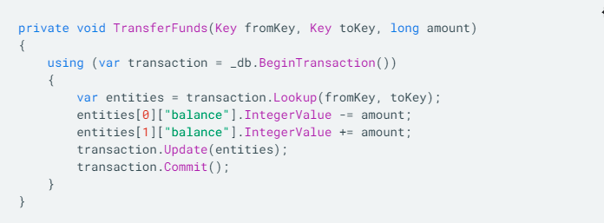
Les transactions représentent une fonctionnalité facultative de Datastore. Vous n'êtes pas obligé de les utiliser pour effectuer des opérations Datastore. opérations Datastore de l’ensemble n’est appliquée. L'application définit les actions à effectuer dans la transaction.
L'extrait de code C# suivant montre comment effectuer une transaction à l'aide de l'API Datastore. Cette transaction consiste en un transfert d'argent d'un compte vers un autre.
}

Slide 13
c. Que peut-on faire dans une transaction ?
Toutes les opérations Datastore d'une transaction peuvent s'effectuer sur un maximum de 25 groupes d'entités. Cela inclut:
l'interrogation d'entités par ancêtre
la récupération d'entités par clé
la mise à jour et la suppression d'entités lorsqu'au moins deux transactions tentent simultanément de modifier des entités dans un ou plusieurs groupes d'entités communs, seule la première transaction à valider ses modifications peut aboutir. Toutes les autres transactions échoueront au moment du commit.

Slide 14
3. La memcache
Qu'est-ce que la memcache?
En informatique, un cache est une couche de stockage de données grande vitesse qui stocke un sous-ensemble de données, généralement transitoires, de sorte que les demandes futures pour ces données sont traitées le plus rapidement possible en accédant à l'emplacement de stockage principal des données. La mise en cache vous permet de réutiliser efficacement des données précédemment récupérées ou traitées.

Slide 15
Quand utiliser un cache mémoire ?
Un cache mémoire peut servir à accélérer les requêtes courantes de magasin de données. Si de nombreuses requêtes envoient la même requête avec des paramètres identiques et que les modifications des résultats ne doivent pas nécessairement apparaître immédiatement sur le site Web, l'application peut mettre en cache les résultats dans le cache mémoire.
Niveaux de service
App Engine accepte deux niveaux du service Memcache :
Memcache partagé : la valeur par défaut, gratuite pour les applications App Engine. La capacité de cache est fournie de la façon la plus optimale possible et soumise à la demande générale de toutes les applications App Engine utilisant le service Memcache partagé.
Memcache dédié : fournit une capacité de cache fixe exclusivement allouée à votre application. Le service est facturé par taille de cache utilisé, au Go par heure, et nécessite d'activer la facturation. Grâce au contrôle de la taille du cache, votre application peut fonctionner de manière plus prévisible et avec moins de lectures dans un stockage durable plus coûteux.

Slide 16
Bonnes pratiques
Voici quelques pratiques recommandées pour l'utilisation de Memcache :
Gérer correctement les échecs de l'API Memcache. Les opérations Memcache peuvent échouer pour diverses raisons. Les applications doivent être conçues pour détecter les opérations ayant échoué, sans exposer ces erreurs aux utilisateurs finaux. Cette recommandation s'applique particulièrement aux opérations "set".
Utilisez si possible la fonctionnalité de traitement par lot de l'API, en particulier pour les petits éléments. Vous améliorerez ainsi les performances et l'efficacité de votre application.
Répartir la charge sur votre espace de clés Memcache. Le fait d'avoir un ou plusieurs petits éléments Memcache représentant un volume de trafic disproportionné empêche le scaling de votre application. Ces recommandations concernent aussi bien les opérations par seconde que la bande passante. Ce problème est généralement résolu en effectuant un partitionnement explicite des données.

Slide 17
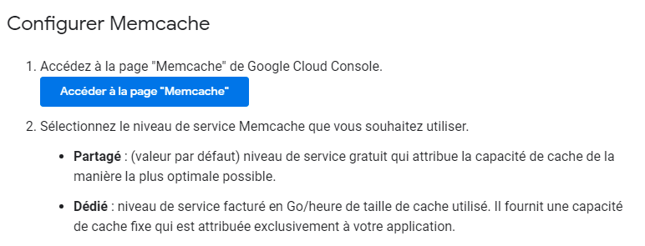
Comment utiliser un memcache

Slide 18
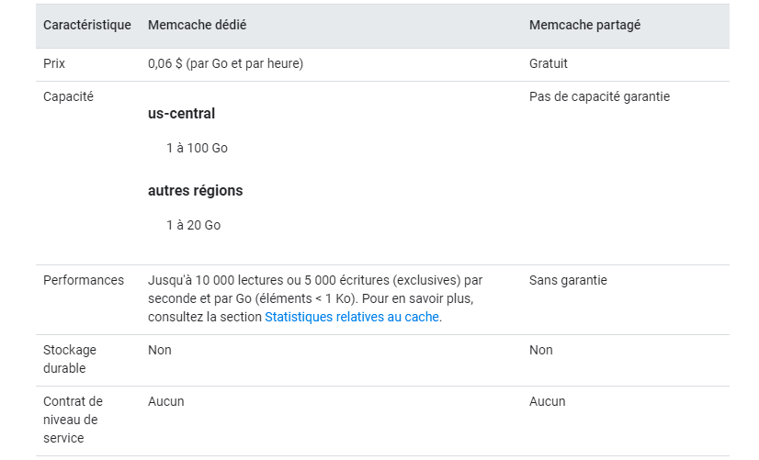
Difference entre les deux niveaux de service memcahe

Slide 19
Limites
L'utilisation du service Memcache est soumise aux limitations ci-après :
La taille maximale d'une valeur de données en cache est de 1 Mio (2^20 octets) moins la taille de la clé moins un espace système dépendant de l'implémentation, soit environ 73 octets.
Une clé ne peut pas dépasser 250 octets. Dans l'environnement d'exécution Java, les clés qui sont des objets ou des chaînes de plus de 250 octets seront hachées. (Le comportement est différent dans les autres environnements d'exécution.)
Les opérations multiples par lot peuvent comporter un nombre illimité d'éléments. La taille totale de l'appel et la taille totale des données extraites ne doivent pas dépasser 32 mégaoctets.
Une clé Memcache ne peut pas contenir un octet nul.

Slide 20
CLOUD SQL
Principales fonctionnalités
Entièrement géré
Cloud SQL prend automatiquement les mesures qui s'imposent pour assurer la fiabilité, la sécurité et l'évolutivité de vos bases de données. Ainsi, votre entreprise peut fonctionner sans interruption. Toutes les tâches de sauvegarde, de réplication, d'applications de correctifs de chiffrement et d'augmentation de l'espace de stockage sont également automatisées. De plus, la disponibilité est supérieure à 99,95 %, partout dans le monde.
Intégré
Accédez aux instances Cloud SQL depuis quasiment toutes les applications. Vous pouvez vous connecter facilement depuis App Engine, Compute Engine, Google Kubernetes Engine ou votre poste de travail. Profitez de nombreuses possibilités d'analyse en utilisant BigQuery pour interroger directement vos bases de données Cloud SQL.

Slide 21
Fiable
Configurez facilement la réplication et les sauvegardes pour protéger vos données. Allez plus loin en activant le basculement automatique pour assurer la haute disponibilité de votre base de données. Vos données sont automatiquement chiffrées, et Cloud SQL est conforme aux normes SSAE 16, ISO 27001 et PCI DSS. De plus, la solution rend possible la conformité avec la loi HIPAA.
Migrations faciles vers Cloud SQL
Database Migration Service (DMS) vous permet de faire migrer facilement vos bases de données de production vers Cloud SQL avec un faible temps d'arrêt. Cette offre sans serveur vous évite de devoir provisionner, gérer et surveiller manuellement les ressources dédiées à la migration. DMS exploite les capacités de réplication natives de MySQL et de PostgreSQL pour maximiser la fidélité et la fiabilité de votre migration. Ce service est disponible sans frais supplémentaires pour les migrations natives vers un environnement identique dans Cloud SQL

Slide 22
Avantages
Moins de frais d'entretien.
La continuité des activités est un autre avantage de l'utilisation de Cloud SQL. Chaque fois qu'une catastrophe grèves, la solution cloud SQL s'assurera que vos données sont intact.
Vous pourrez récupérer le contenu, et n'aurez pas à s'inquiéter des distractions.
La sécurité et la conformité sont deux qualités inhérentes au cloud
SQL. Néanmoins, il n'y a pas de tracas ou de luttes dans la mise en place
trop!

Slide 23
Avantages et inconvénients
Il y a de nombreux avantages à utiliser Cloud SQL.
Ces protocoles garantiront que vos données sont stockées en toute sécurité et sécurise.
Les données sont souvent répliquées sur plusieurs sites, éliminant problèmes courants comme la perte de données ou même des problèmes de vitesse.
Aussi, les utilisateurs ont la liberté de planifier leurs sauvegardes. Les sauvegardes peuvent être pris tous les jours. En cas de problème, le basculement immédiat.
Même s'il existe de nombreuses fonctionnalités cloud SQL
La taille du bases de données augmente, au moment où vous évoluez.
L'IP du l'instance ne peut pas être personnalisée. Enfin, il y a de fortes inquiétudes sur la latence.

Slide 24
JPA
Toute application d'entreprise effectue des opérations de base de données en stockant et en récupérant de grandes quantités de données. Malgré toutes les technologies disponibles pour la gestion du stockage, les développeurs d'applications ont généralement du mal à effectuer efficacement les opérations de base de données.
En général, les développeurs Java utilisent beaucoup de code ou utilisent le cadre propriétaire pour interagir avec la base de données, alors qu'en utilisant JPA, le fardeau de l'interaction avec la base de données est considérablement réduit. Il forme un pont entre les modèles objet (programme Java) et les modèles relationnels (programme de base de données).
Qu'est-ce que JPA?
L'API Java Persistence est une collection de classes et de méthodes permettant de stocker de manière persistante le vaste quantités de données dans une base de données fournie par Oracle Corporat
Où utiliser JPA?
Pour réduire la charge d'écriture du code s pour la gestion des objets relationnels, un programmeur suit le framework «JPA Provider», qui permet une interaction facile avec une instance de base de données. Ici, le cadre requis est repris par JPA

Slide 25
Qu'est-ce que JPA?
L'API Java Persistence est une collection de classes et de méthodes permettant de stocker de manière persistante le vaste quantités de données dans une base de données fournie par Oracle Corporat
Où utiliser JPA?
Pour réduire la charge d'écriture du code s pour la gestion des objets relationnels, un programmeur suit le framework «JPA Provider», qui permet une interaction facile avec une instance de base de données. Ici, le cadre requis est repris par JPA.

Slide 26
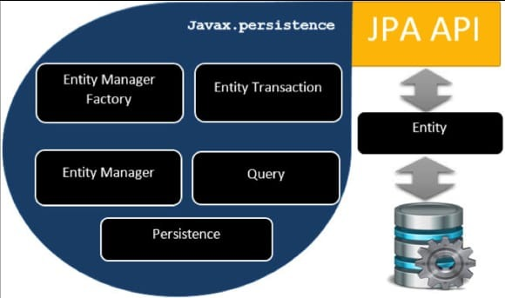
JPA - Architecture
Java L'API de persistance est une source pour stocker des entités commerciales en tant qu'entités relationnelles. Il montre comment définir un PLAIN OLD JAVA OBJECT (POJO) en tant qu'entité et comment gérer des entités avec des relations.
Architecture au niveau de la classe
L'image suivante montre l'architecture au niveau de la classe de JPA. Il montre les classes principales et les interfaces de JPA

Slide 27
EntityManagerFactory | Il s'agit d'une classe d'usine d'EntityManager. Il crée et gère plusieurs instances EntityManager
EntityManager | C'est une interface, il manage les opérations de persistance sur les objets. Cela fonctionne comme une usine pour une instance de requête.
Entity | Les entités sont les objets de persistance, stockés sous forme d'enregistrements dans la base de données.
EntityTransaction | Il a une relation individuelle avec EntityManager. Pour chaque EntityManager, les opérations sont gérées par la classe EntityTransaction.
Persistance | Cette classe contient des méthodes statiques pour obtenir l'instance EntityManagerFactory.
Query | Cette interface est implémentée par chaque fournisseur JPA pour obtenir des objets relationnels répondant aux critères.

Slide 28
JPA - Composants ORM
La plupart des applications contemporaines utilisent une base de données relationnelle pour stocker des données. Récemment, de nombreux fournisseurs sont passés à la base de données d'objets pour réduire leur charge de maintenance des données. Cela signifie que les bases de données d'objets ou les technologies relationnelles d'objets prennent en charge le stockage, la récupération, la mise à jour et la maintenance des données. La partie centrale de cette technologie relationnelle objet consiste à mapper des fichiers orm.
Mappage relationnel d'objets
Le mappage relationnel d'objets (ORM) vous explique brièvement ce qu'est l'ORM et comment cela fonctionne. ORM est une capacité de programmation pour convertir des données d'un type d'objet en type relationnel et vice versa.
La caractéristique principale d'ORM est de mapper ou de lier un objet à ses données dans la base de données. Lors du mappage, nous devons prendre en compte les données, le type de données et leurs relations avec l’entité propre ou les entités de toute autre table.
Fonctionnalités avancées
Persistance idiomatique : il vous permet d'écrire les classes de persistance en utilisant des classes orientées objet.
Haute performance : Il dispose de nombreuses techniques de récupération et de techniques de verrouillage prometteuses.
Fiable : il est très stable et utilisé par de nombreux programmeurs professionnels.
Architecture ORM
L'architecture ORM se présente comme suit.

Slide 29
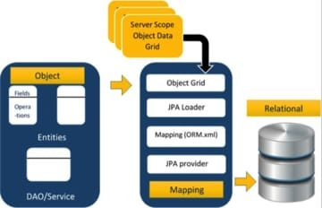

Slide 30
L'architecture ci-dessus explique comment les données d'objets sont stockées dans la base de données relationnelle en trois phases.
Phase1
La première phase, nommée phase de données d’objet, contient des classes POJO, des interfaces de service et des classes. C'est la couche de composant métier principal, qui a des opérations et des attributs de logique métier.
Par exemple, prenons une base de données d'employés comme schéma.
La classe POJO des employés contient des attributs tels que l'ID, le nom, le salaire et désignation. Il contient également des méthodes telles que setter et getter de ces attributs.
Les classes DAO / Service des employés contiennent des méthodes de service telles que créer un employé, trouver un employé et supprimer un employé.
Phase 2
La deuxième phase, nommée mapping ou phase de persistance, contient le fournisseur JPA, le mapping file (ORM)
Fournisseur JPA : c'est le produit du fournisseur qui contient la saveur JPA (javax.persistence). Par exemple Eclipse, Top, Hibernate, etc.
Fichier de mappage : Le fichier de mappage (ORM)
JPA Loader : Le chargeur JPA fonctionne comme une mémoire cache. Il peut charger les données de la grille relationnelle. Cela fonctionne comme une copie de la base de données pour interagir avec les classes de service pour les données POJO (attributs de la classe POJO).

Slide 31
Object Grid : C'est une emplacement qui peut stocker une copie des données relationnelles, comme une mémoire cache. Toutes les requêtes sur la base de données sont d'abord effectuées sur les données de la grille d'objets. Ce n'est qu'après son engagement qu'il affecte la base de données principale.
Phase 3
La troisième phase est la phase des données relationnelles . Il contient les données relationnelles qui sont logiquement connectées au composant métier. Comme indiqué ci-dessus, ce n'est que lorsque le composant métier valide les données que celles-ci sont stockées physiquement dans la base de données. Jusque-là, les données modifiées sont stockées dans une mémoire cache sous forme de grille. Le processus d'obtention des données est identique à celui de stockage des données.
Le mécanisme de l'interaction programmatique des trois phases ci-dessus est appelé cartographie relationnelle d'objet.

Slide 32
conclusion
En somme, il était question pour nous de présenter les services de stockage des données cloud, qui incluait à la prémière en la présentation des requetes, des transactions et de la memcache; en deuxième partie la présentation de sql et enfin la prsentation de JPA. Il en ressort que le stockage des données cloud est conçu pour s'adapter automatiquement à des ensembles de données très volumineux, ce qui permet aux applications de maintenir des performances élevées à mesure qu'elles reçoivent plus de trafic

